Slide 1
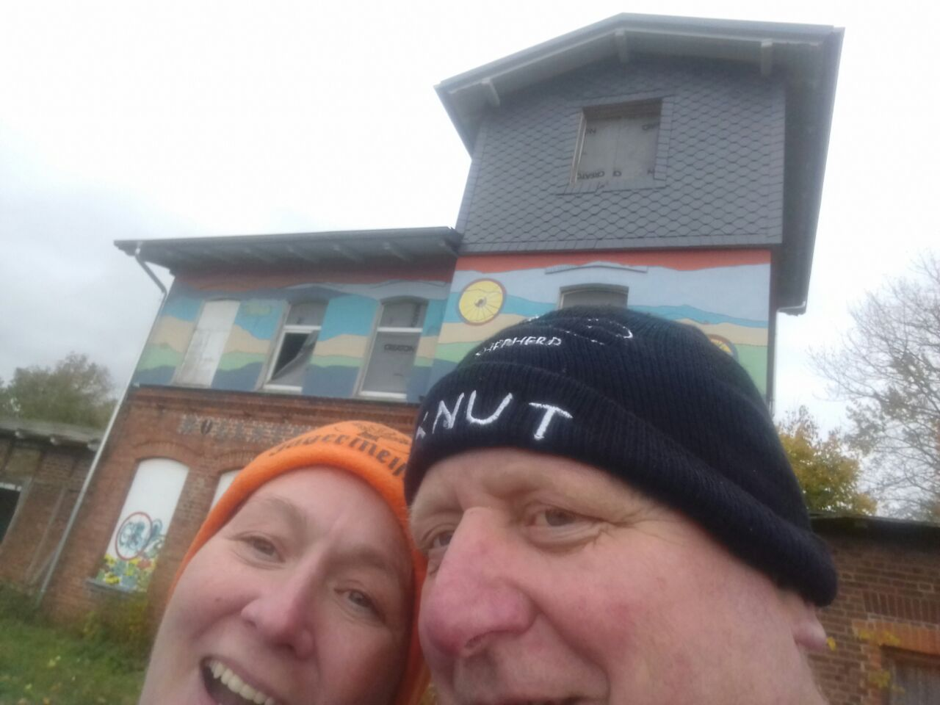
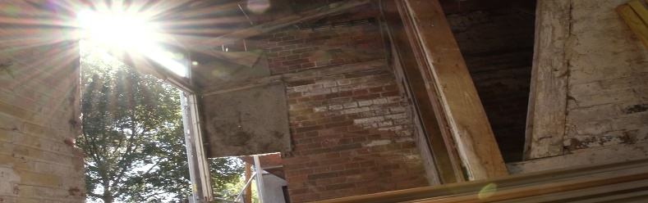
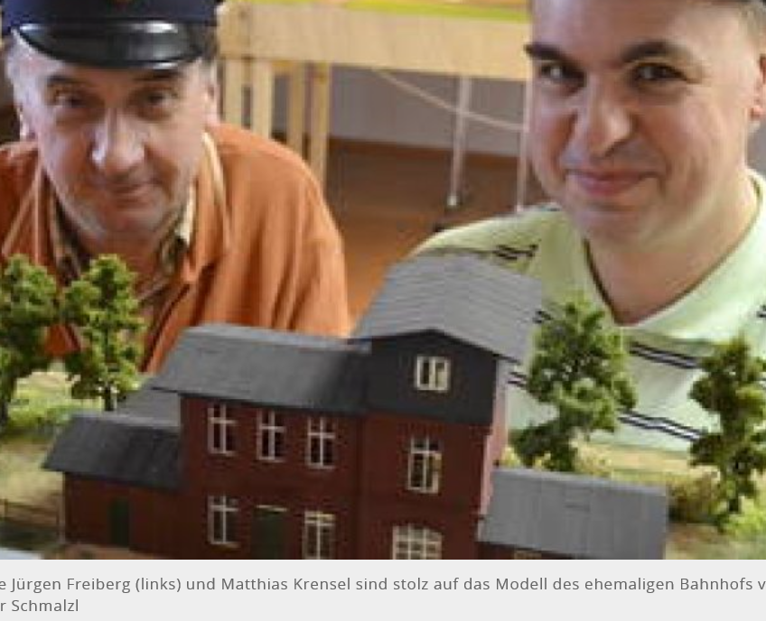
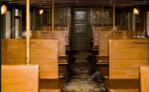

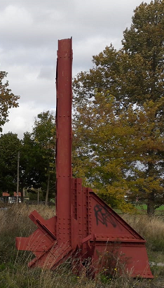
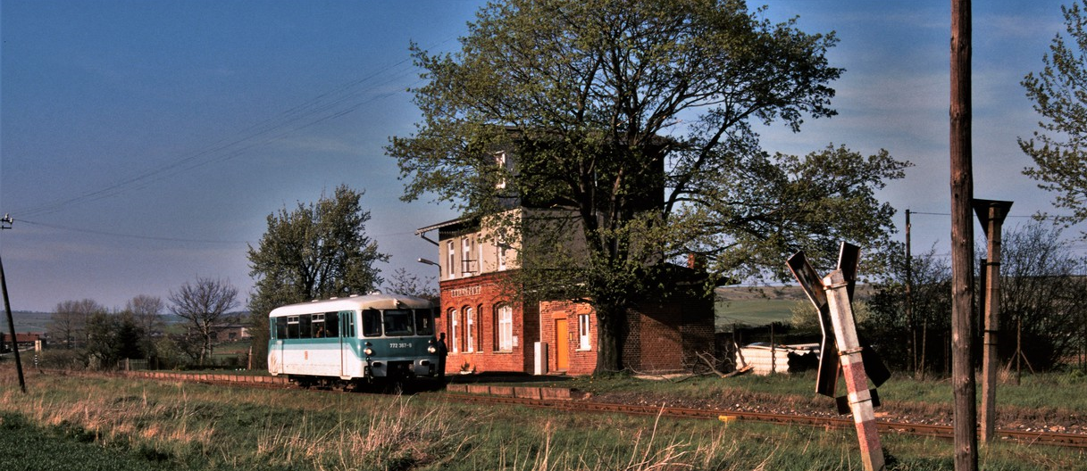
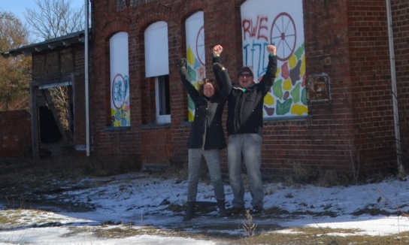
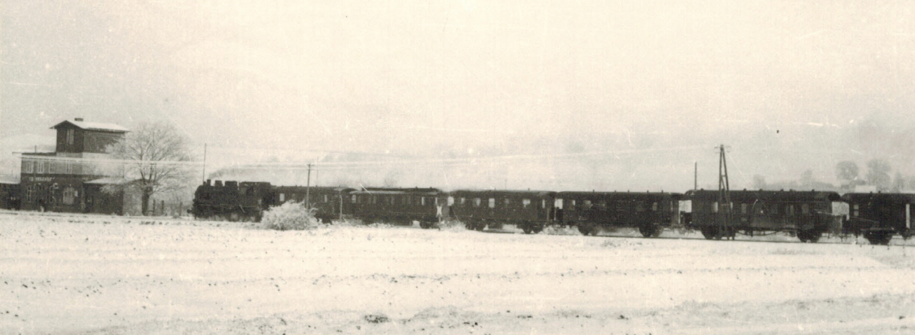
BOLLSTEDT21: Wir nehmen den Hemmschuh vom Gleis!

Slide 2

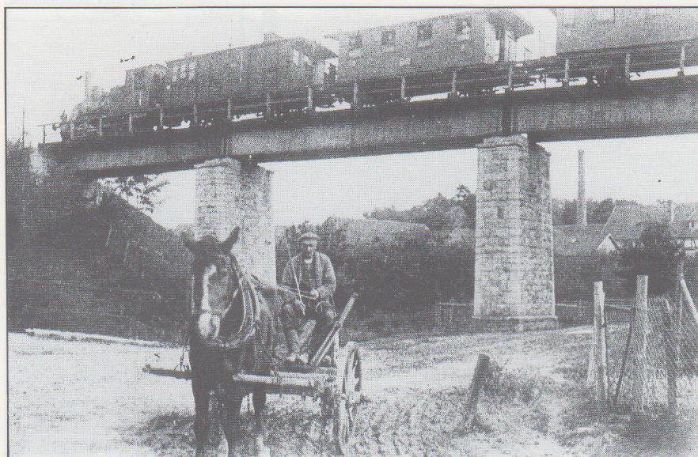
Der Trassenbau
1896 Comité ist bemüht um Konzessionen
06.11.1895 Staatsvertrag zw. beteiligten
Staaten
18.06.1896 Die Eisenbahn-Gesellschaft Mühlhausen- Ebeleben (MEE) als AG gegründet, Kapital: 1.550.000 Mark
28.05.1897 nach 15monatiger (!) Bauzeit
landespolizeiliche Abnahme
02./04.06.1897 Feierliche Eröffnung
ca. 01.07.1897 hielten die Züge auch in Bollstedt
18.07.1946 Enteignung der Bahn zugunsten
des Landes Thüringen
01.04.1949 MEE zur Deutschen Reichsbahn,
Güterverkehr bis 1994 Personenverkehr bis 31.05.1997.
Linie bestand genau 100 Jahre
2008/2009 Bau „Unstrut-Radweg“
19.08.2010 Freigabe des Teilabschnitts Körner
– Schlotheim des Unstrut-Werra-
Fernradwegs
Schlotheimer Notterbrücke
und Pferdefuhrwerk um 1910
Intention:
landw. Nutzung/
Güterverkehr/Märkte
27.08.1883 Kleingrabe: „Comité für
den Bau einer Eisenbahn
Comité wendet sich an
Lenz & Co./ Trassenvor-
schlag/ Kostenvoranschl.

Slide 3
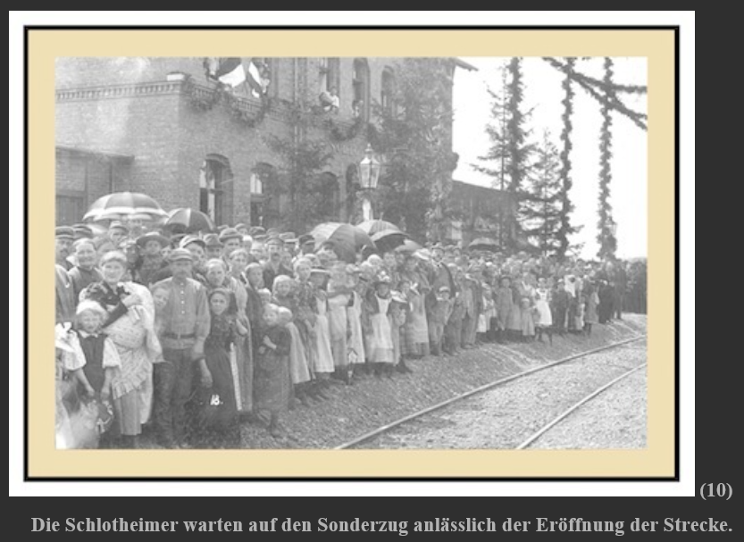
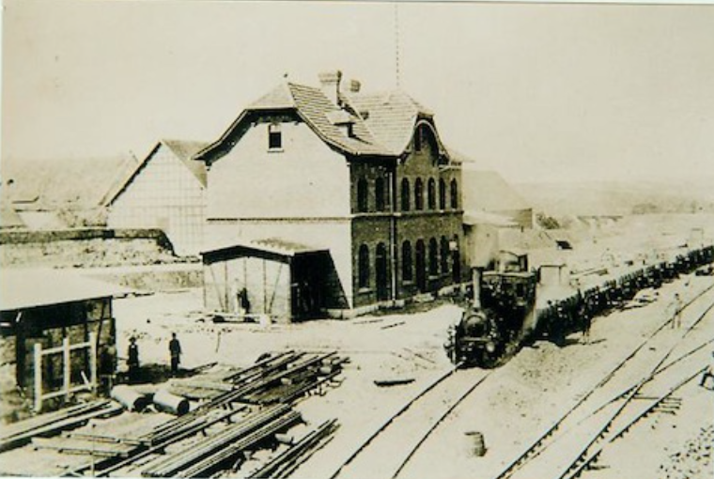
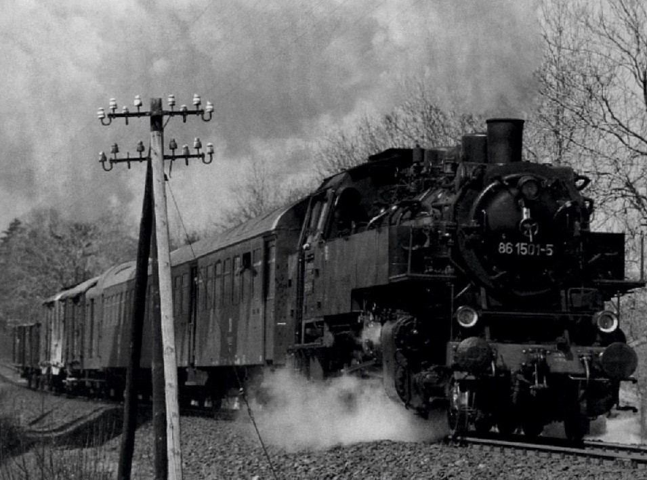
03.06.1897: Eröffnung mit Sonderfahrt
Aus: www.bahnhof-schlotheim.de/page22/page22.html,
Beitrag 2013 von Marcel Wieditz

Slide 4
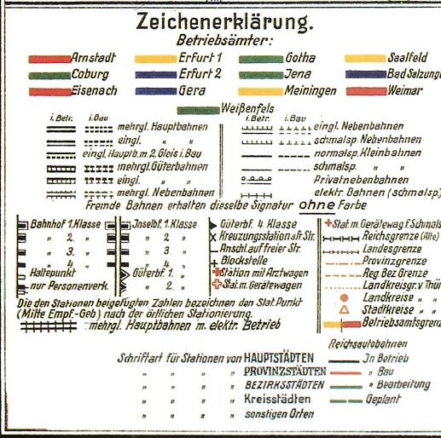
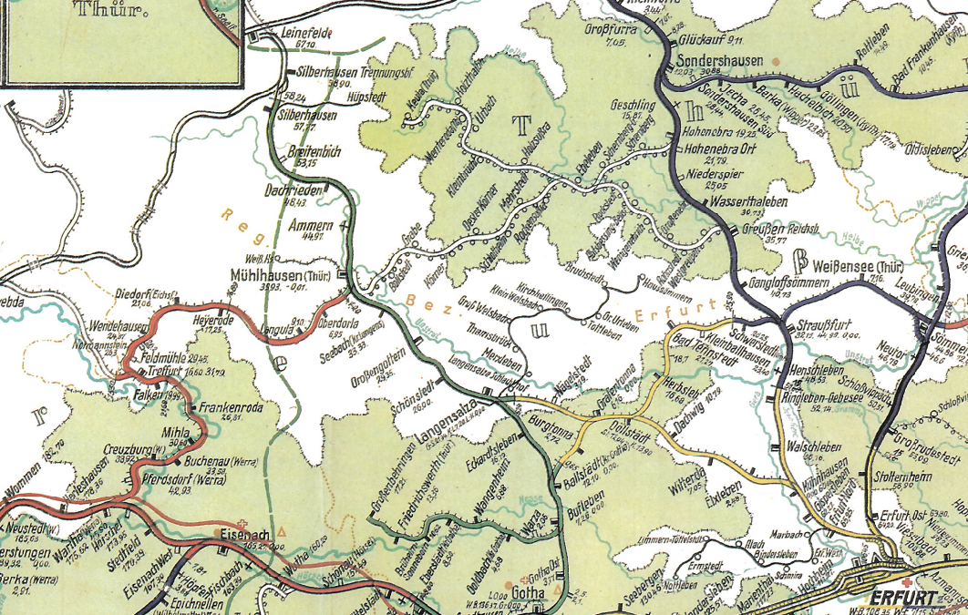
Streckennetz Deutsche Reichsbahn von 1939

Slide 5
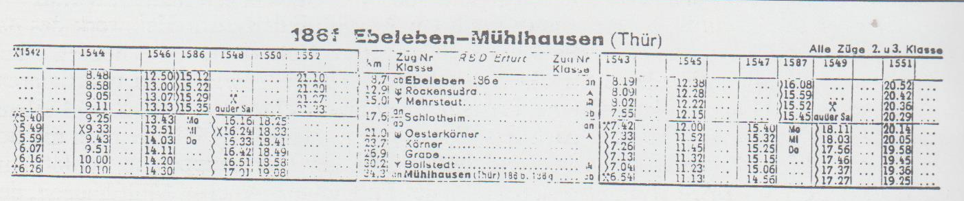
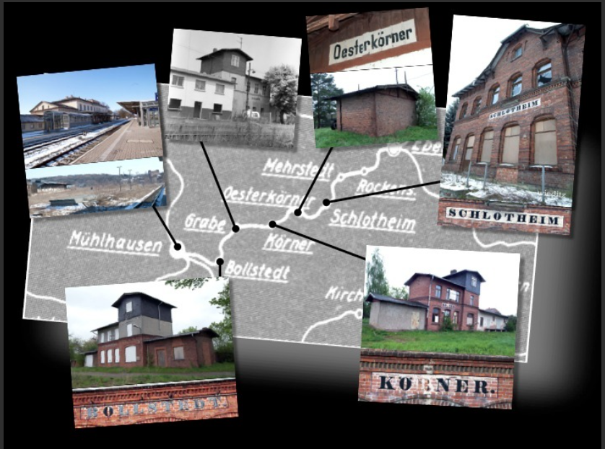
Strecke, Fahrplan
Abbildungen und Daten aus: „Der Eisenbahnknoten Ebeleben“ von Günter Fromm,
Verlag Harald Rockstuhl 1994
Länge der Strecke: 25,55 km
Höchster Punkt: 274,16 m
Bei Rockensußra/
Mehrstedt
Tiefster Punkt: 189,87 m bei Bollstedt
Höhenunterschied: 84,29 m

Slide 6
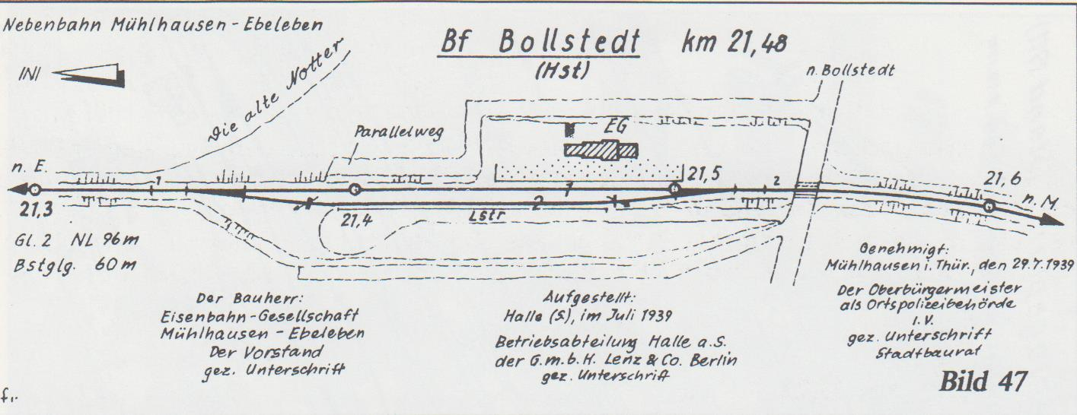
Gleise am Bahnhof Bollstedt
Das durchgehende Hauptgleis 1 am 60 m langen Hausbahnsteig.
Gleis 2 nur Freiladegleis als chaussierte Ladestraße 96 m.
Der Vorbild-Plan aus 1939 gehörte zu einem Bauantrag, nach dem ein Nebengebäude
(Abort mit Stall) errichtet werden sollte.
Bilder und Daten aus: „Der Eisenbahnknoten Ebeleben“ von Günter Fromm, Verlag Harald Rockstuhl 1994

Slide 7
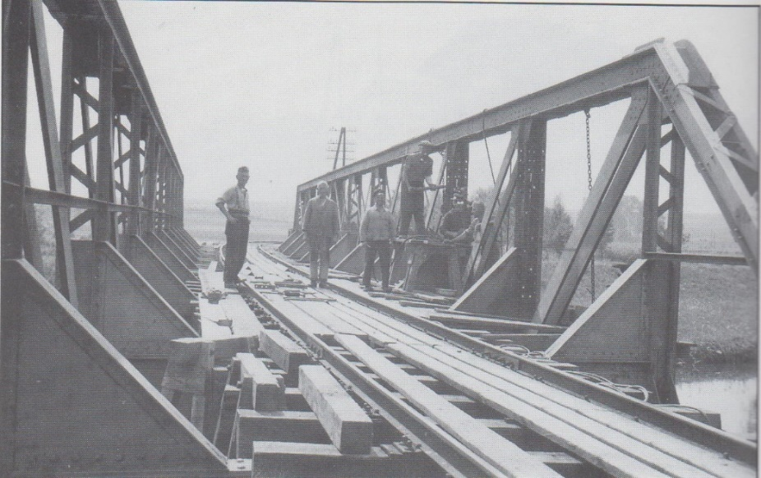
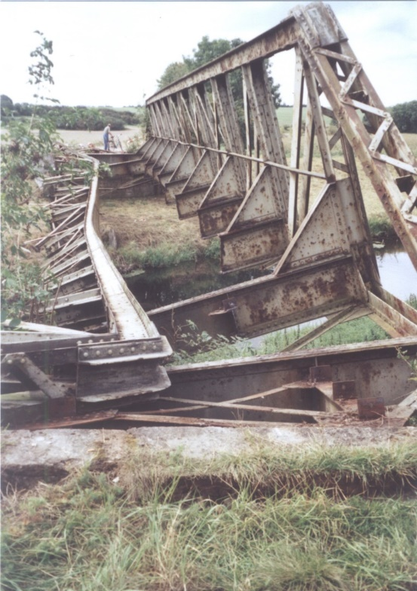
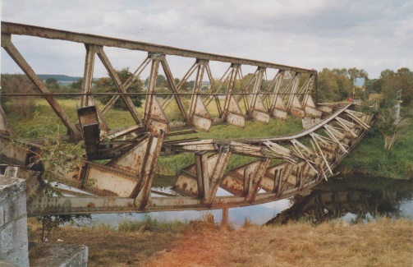
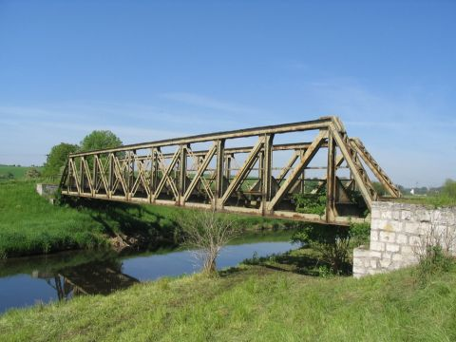
Die Unstrutbrücke
Links oben: Reparatur der Unstrutbrücke bei Bollstedt um 1940
Oben: Demontage 2008
Rechts unten: Fragment

Slide 8
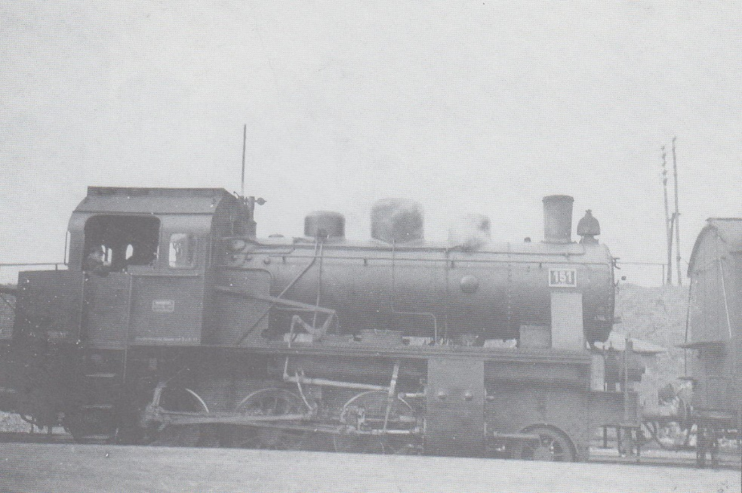

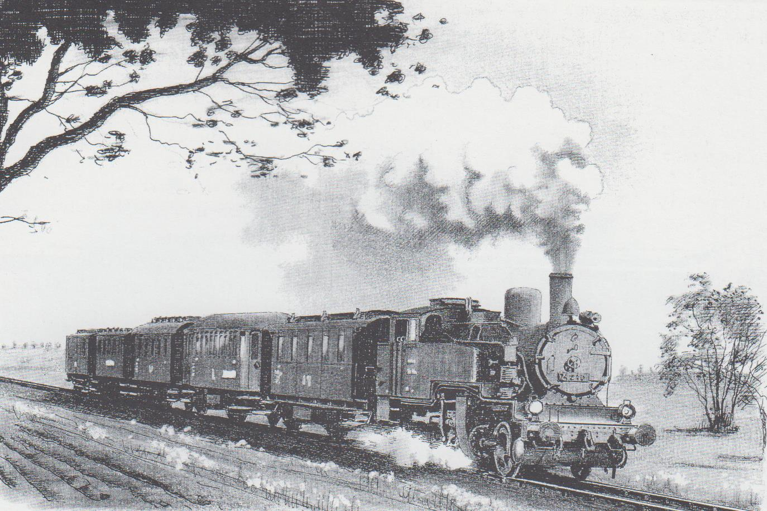
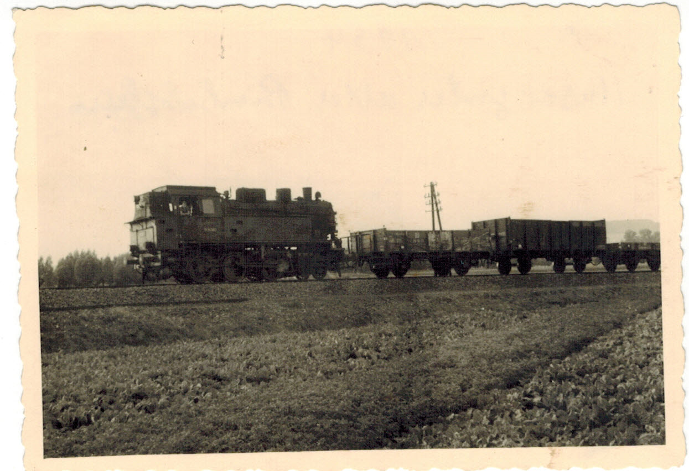
Ohne Hektik zum Ziel
Lok Nr. 151, um 1940 in Mühlhausen
Reisezug Lok BR 74.0-3 Mitte der 1950er Jahre
Güterzug 1954, Foto: privat

Slide 9
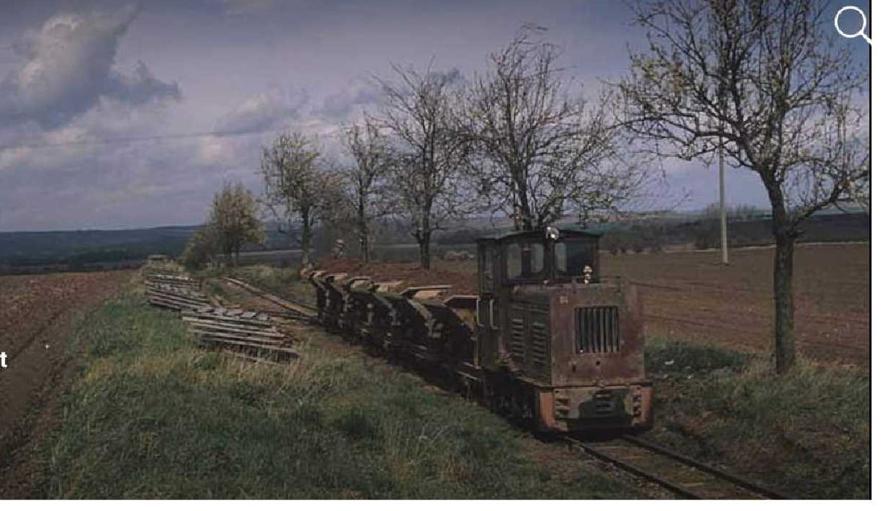
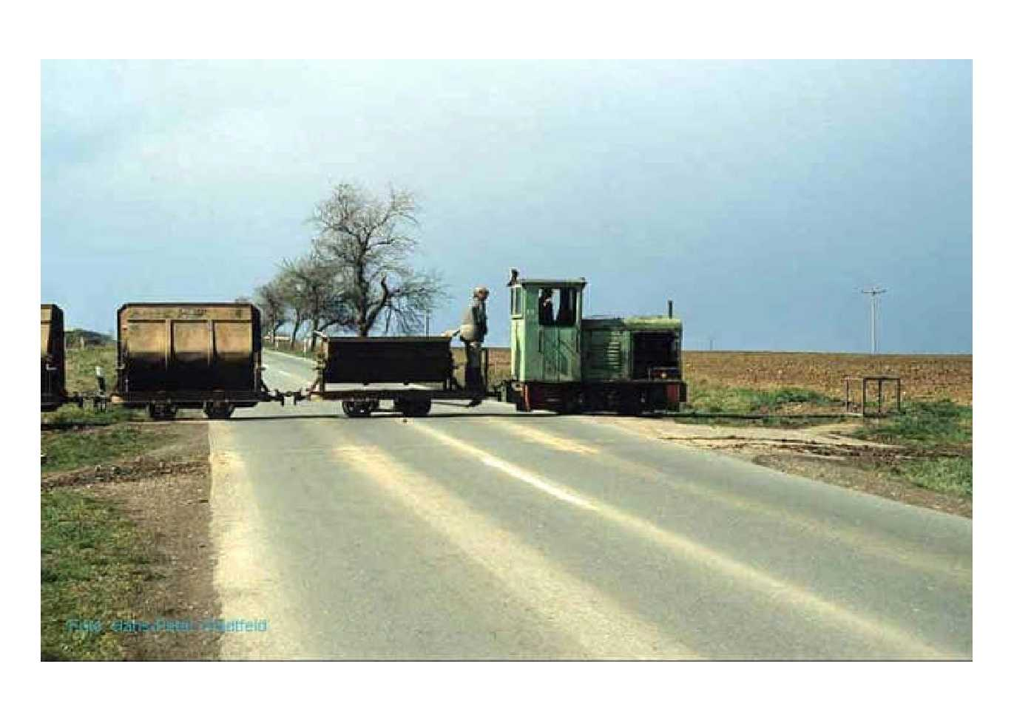
Transportmittel und Güter
Bilder von Hans-Peter Gladtfeld
Veröffentlicht auf Facebook durch
Carsten Blechschmidt

Slide 10
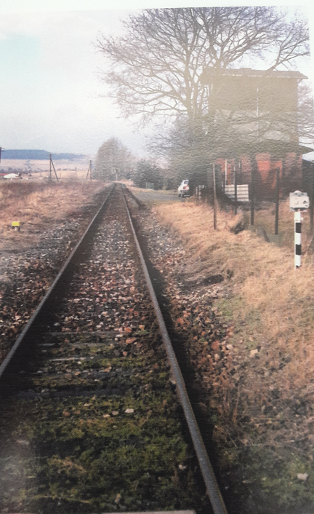
„Max und Mäxi“ vom 19.07.1979
Bei einer Fahrt mit der Bimmelbahn kann man unterwegs Blumen pflücken, diese Volksweisheit ist ein Märchen. Wieso?
Am Sonnabend gegen 05:10 Uhr sputeten sich eilige Reisende auf dem Bahnsteig des Schlotheimer Bahnhofs, um noch den Zug den in die Kreisstadt zu erreichen. Erschöpft saßen sie im Abteil, die Bahn konnte rollen. Als sich nichts tat, wurden einige neugierig. Ihre Gesichter wurden immer länger, denn fahrplanmäßig war nur die Lok abgedampft. Erst als in Österkörner die Fahrgäste aufgefordert wurden, einzusteigen, sie aber keine Reisewagen fanden, wurde man stutzig. Schnell überwand die Lokbesatzung ihren Schreck und brauste nach Schlotheim zurück; hängte die Waggons an ihre Diesellok, und ab ging die „Post“ in Richtung Mühlhausen.
Vermutlich wurde ein neuer Streckenrekord geboren – und wer will dabei Blumen pflücken? - ,denn mit nur 3 Minuten Verspätung kam der Zug in der Kreisstadt an. Alle Umsteiger erreichten noch ihren Anschlusszug nach Gotha, Erfurt usw., eigentlich eine Meisterleistung der Lokbesatzung.

Slide 11

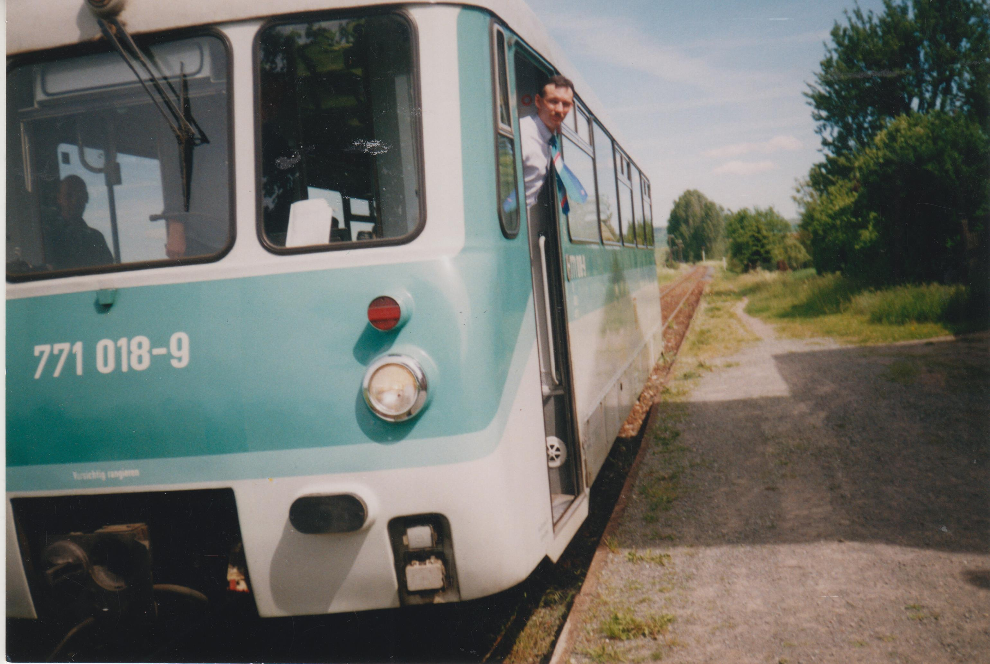
Letzter Halt in Bollstedt am 31.05.1997
Zugführer: Michael Listemann

Slide 12
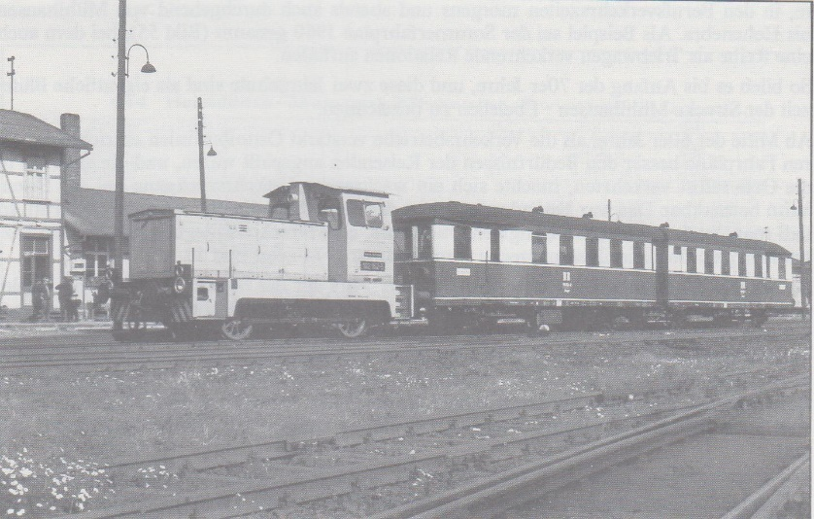
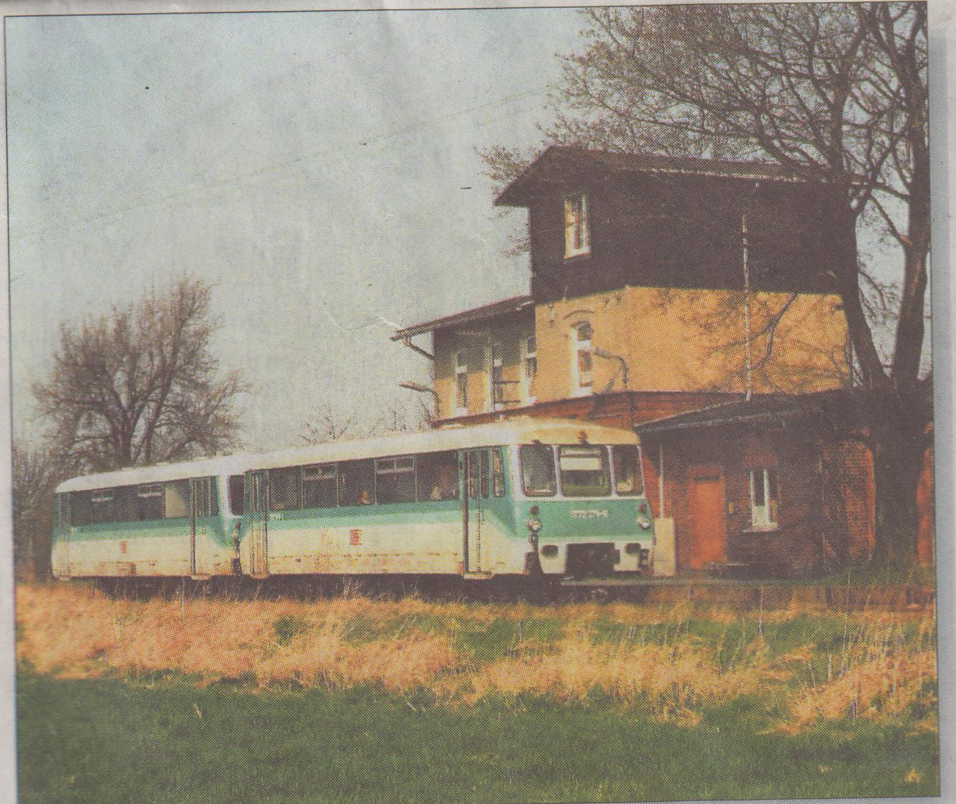
Ende der Bahnstrecke
Der letzte Personenzug P 18 911 Ebeleben – Schlotheim fuhr 1974 ab (Veröffentlichung auf facebook durch Carsten Blechschmidt)
Aus: Stillgelegt! Das Ende Thüringer Bahnstrecken
Anfang Mai 1997 verkehrte noch der Triebwagen der DB zwischen Mühlhausen und Schlotheim

Slide 13
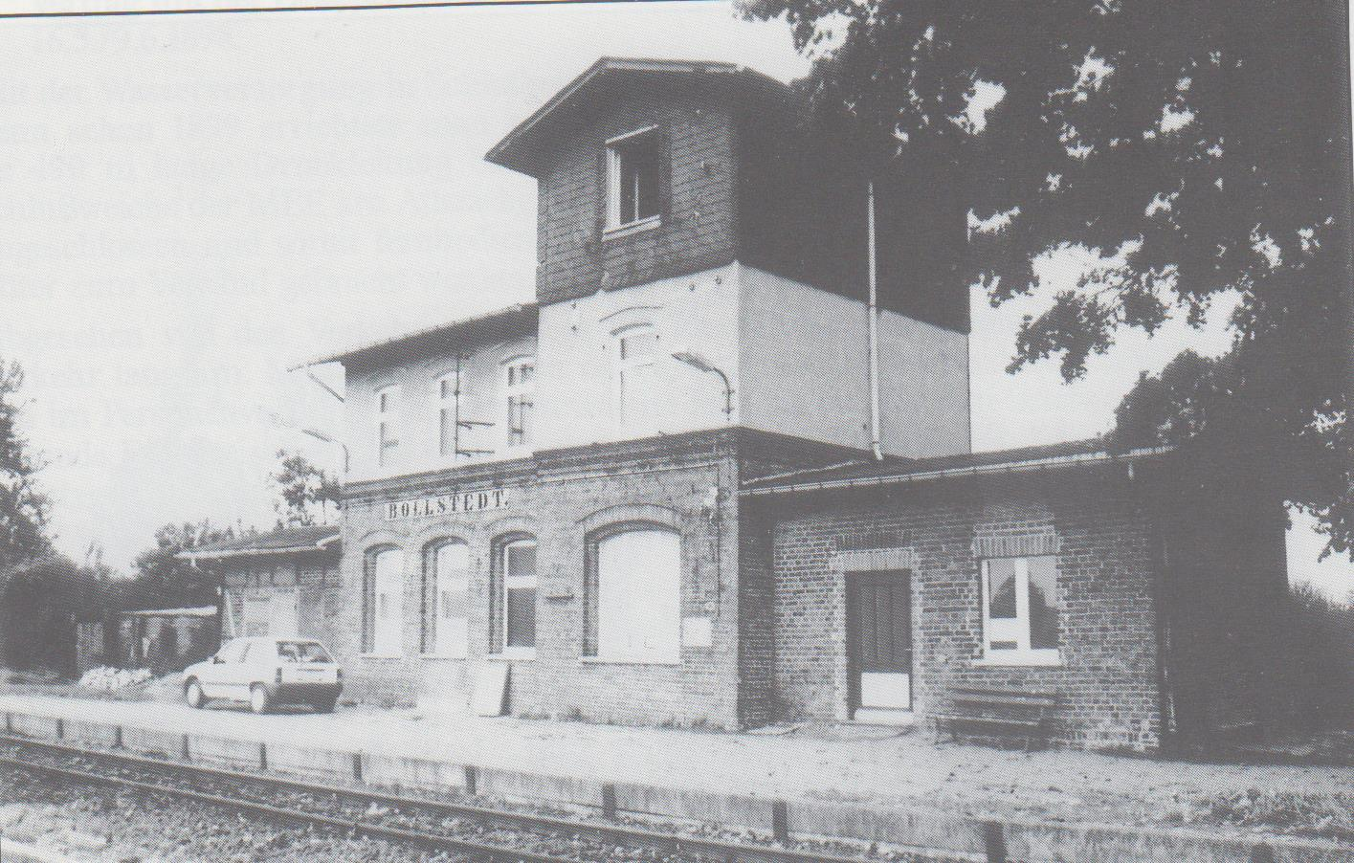
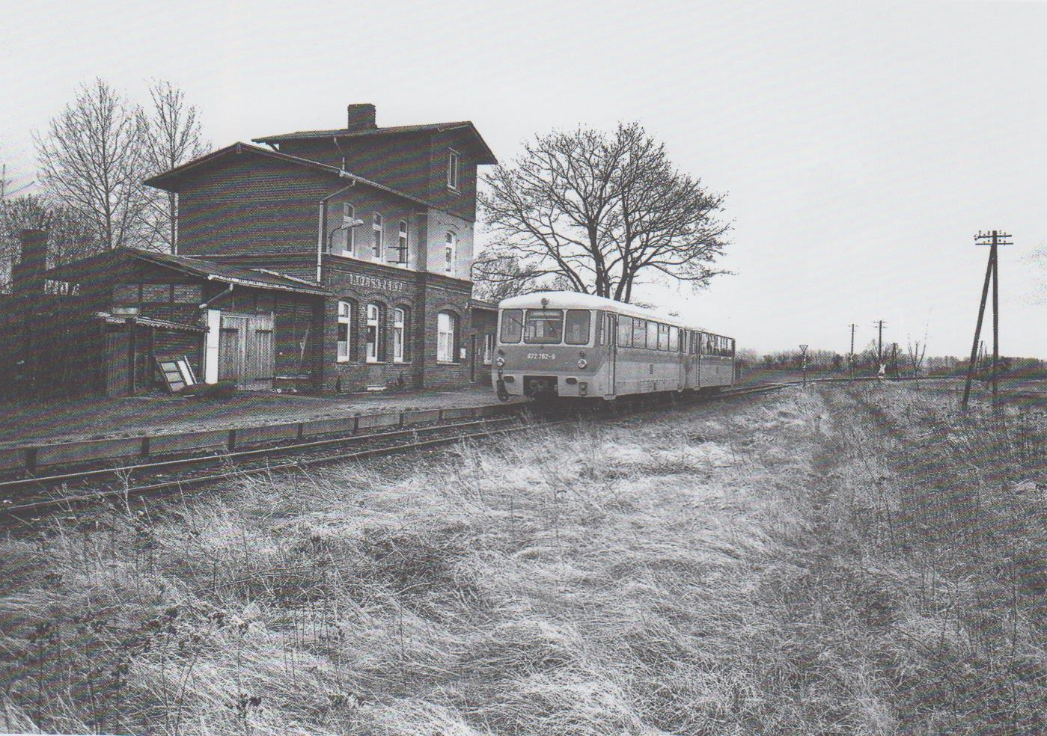
Zunehmender Verfall
Bahnhof Bollstedt 1993 und 1996
Bilder aus:
Wollny/Fleischer: „Schienenwege gestern und heute, Zeitreise durch Thüringen“, Klartext-Verlag, Ausgabe 2014

Slide 14
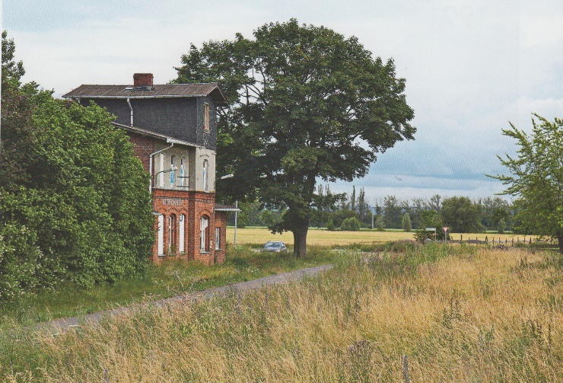

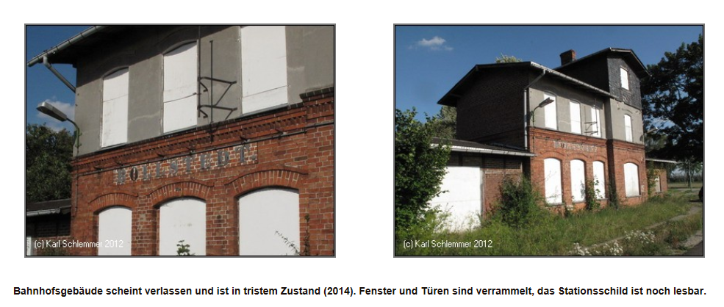
Unaufhaltsamer Verfall des Gebäudes
Schlemmer, Karl, aus:
http://www.bahntrassenradwege.de/index.php?page=bollstedt-schlotheim
Aus: Wollny/Fleischer: „Schienenwege gestern und heute, Zeitreise durch Thüringen“
Klartext-Verlag, Ausgabe 2014

Slide 15
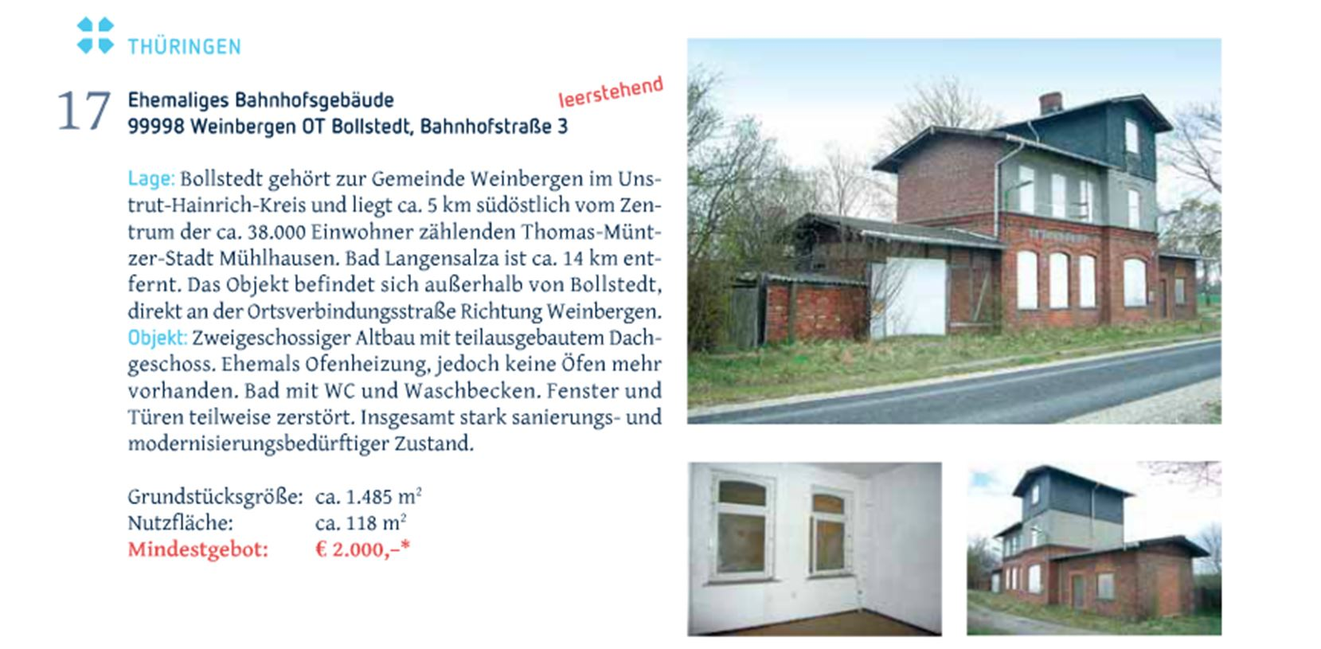
Inserat
Ausschnitt zur Verfügung gestellt
von Bertram Jakobi

Slide 16
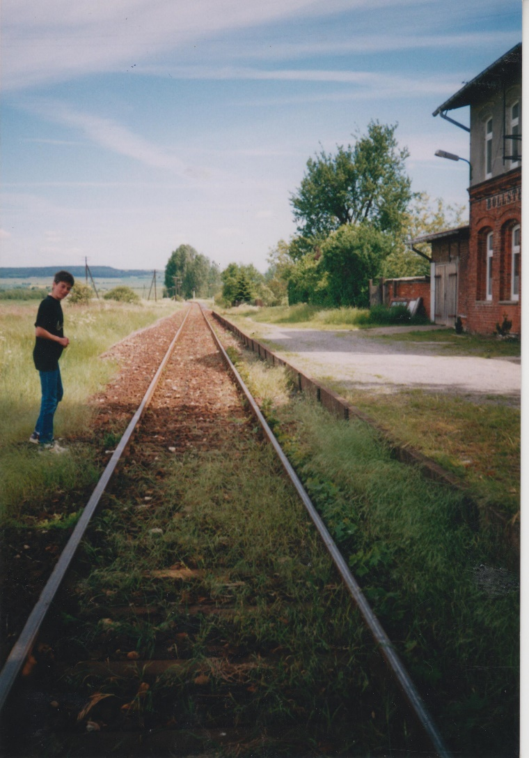
Damals …
Robert am Gleis: 31.05.1997
Bild zur Verfügung gestellt von Beate Schmidt

Slide 17
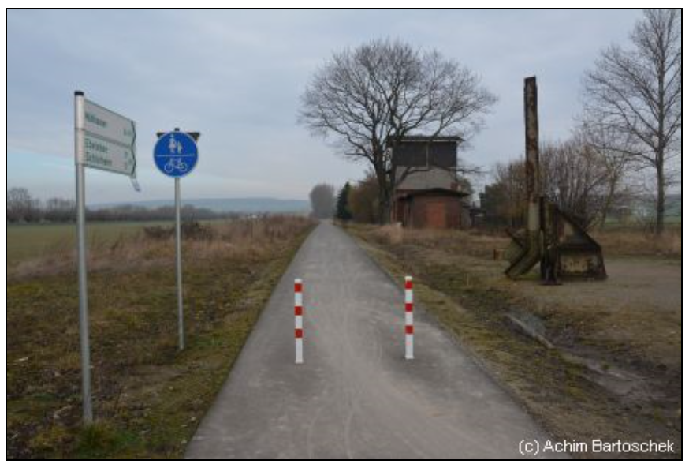
2015
Aus: www.bahntrassenradeln.de und mit freundlicher Genehmigung von Dr. Achim Bartoschek

Slide 18
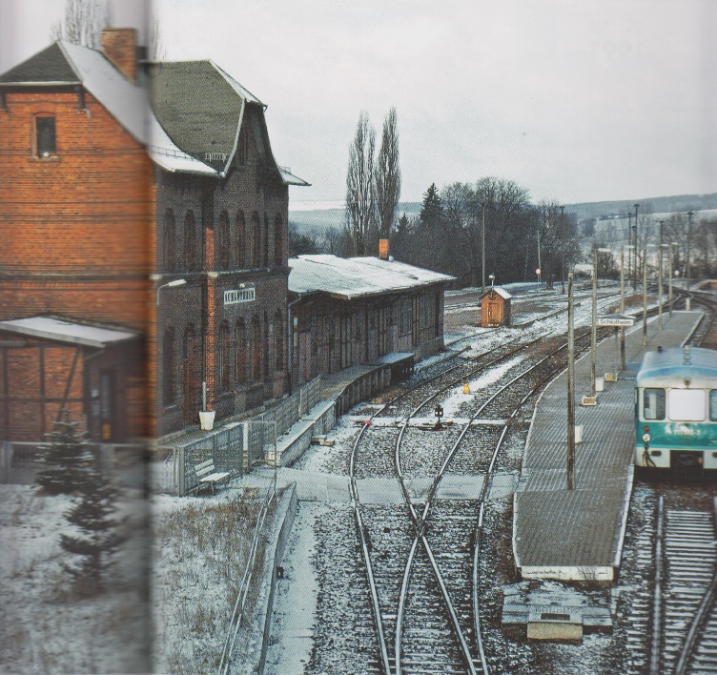
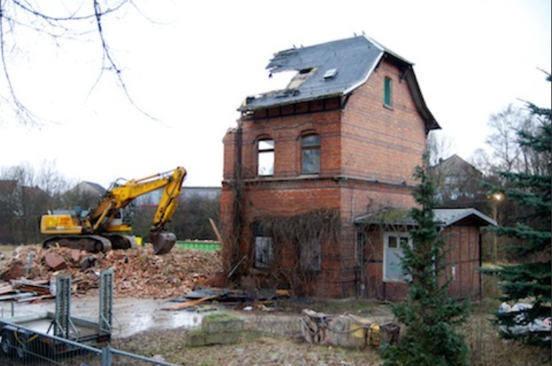
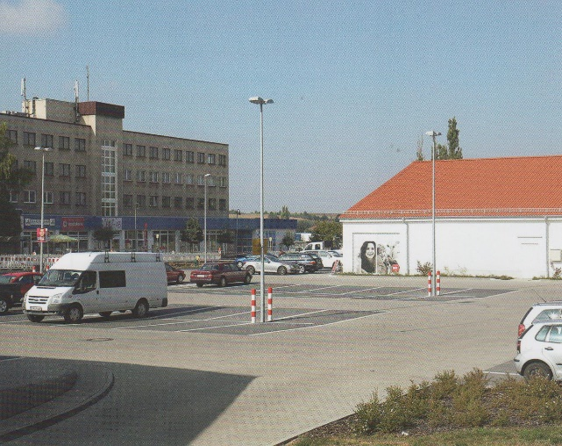
Schicksal des Bahnhofs Schotheim
Aus: Wollny/ Fleischer: „Schienenwege gestern und heute, Zeitreise durch Thüringen“
Klartext-Verlag, Ausgabe 2014
Abriss am 22.01.2011 - aus: www.bahnhof-schlotheim.de/page22/page22.html,
Beitrag 2013 von Marcel Wieditz

Slide 19
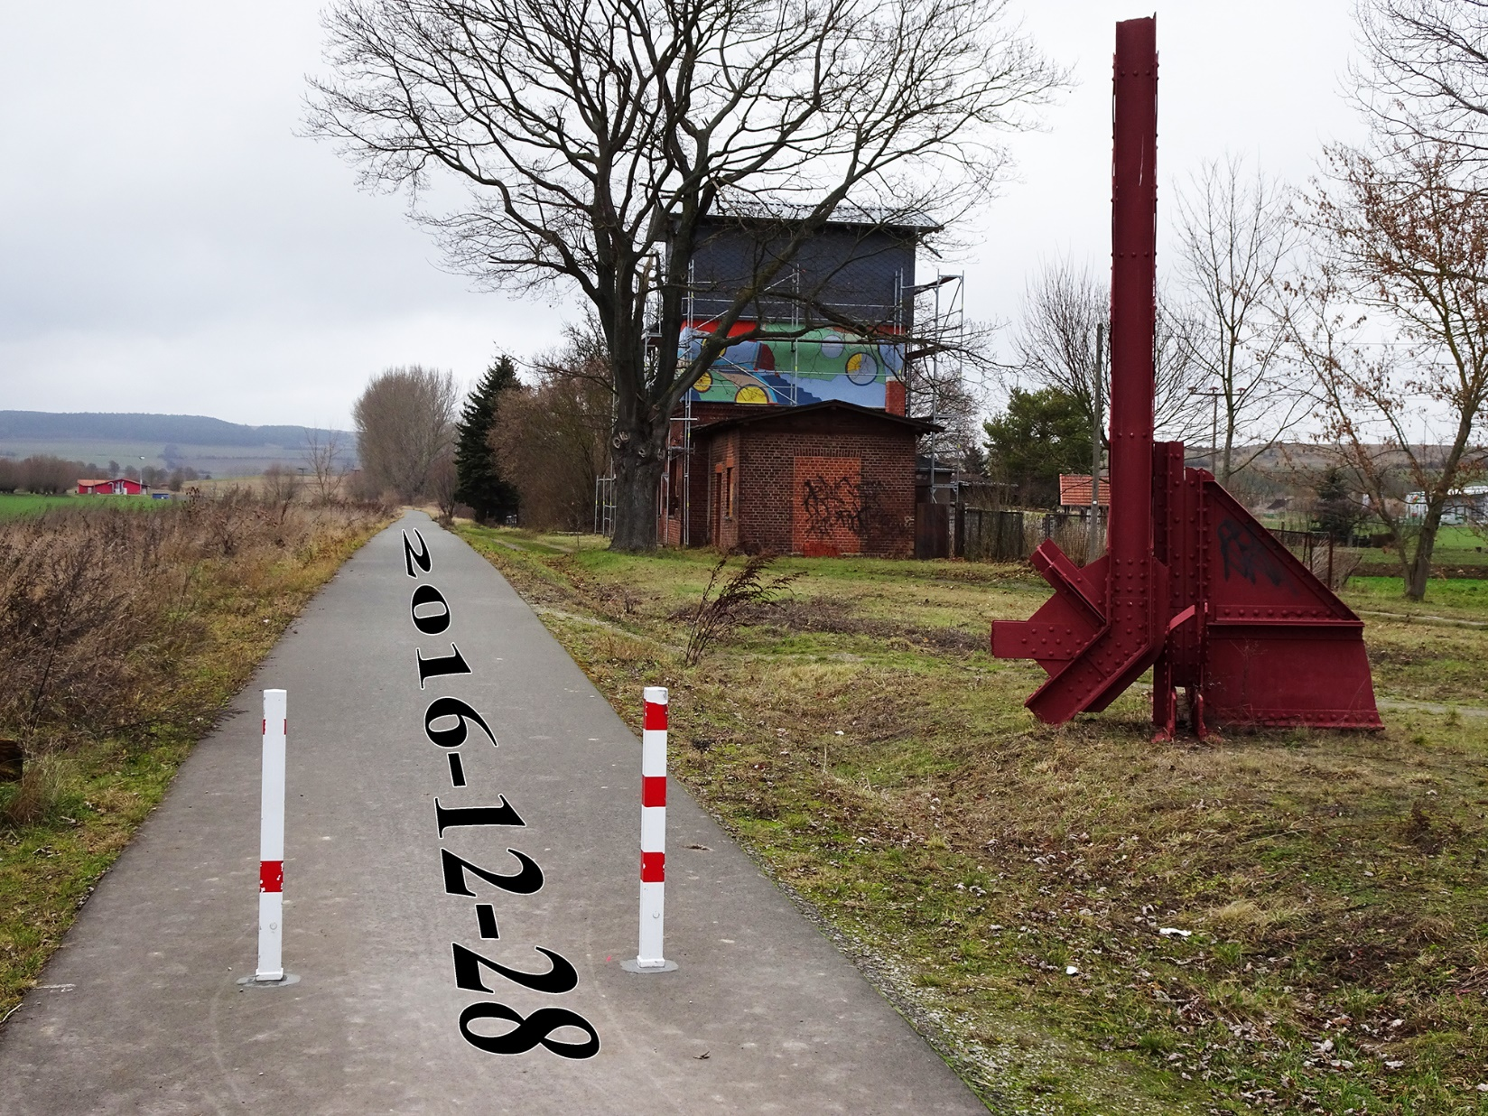
Foto von 2016
Foto zur Verfügung gestellt von Ecki Schüler

Slide 20



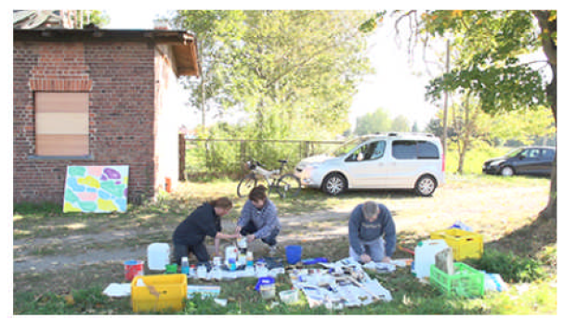
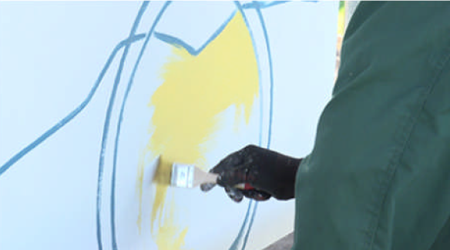
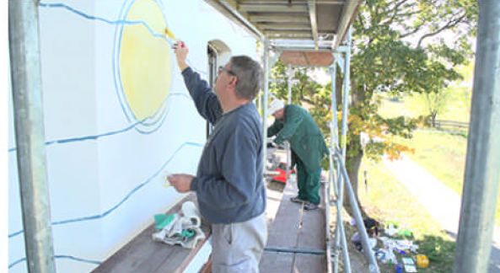
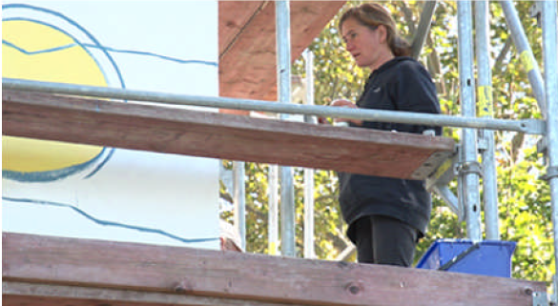
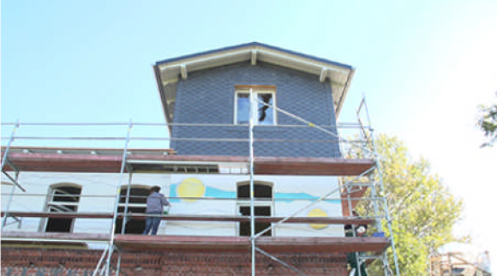
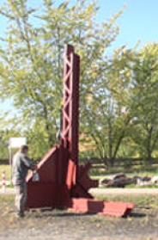
Kunstobjekt
Künstler-gruppe:
Siegfried Böhning,
Katrin Prinich-Heutzenröder,
Marion Walther,
Reinhard Mietzger,
Thomas Fischer

Slide 21




2017: Neuentdeckung
Selbstbewusster Geschäftsmann: „Lass uns Dornröschen wecken!“

Slide 22
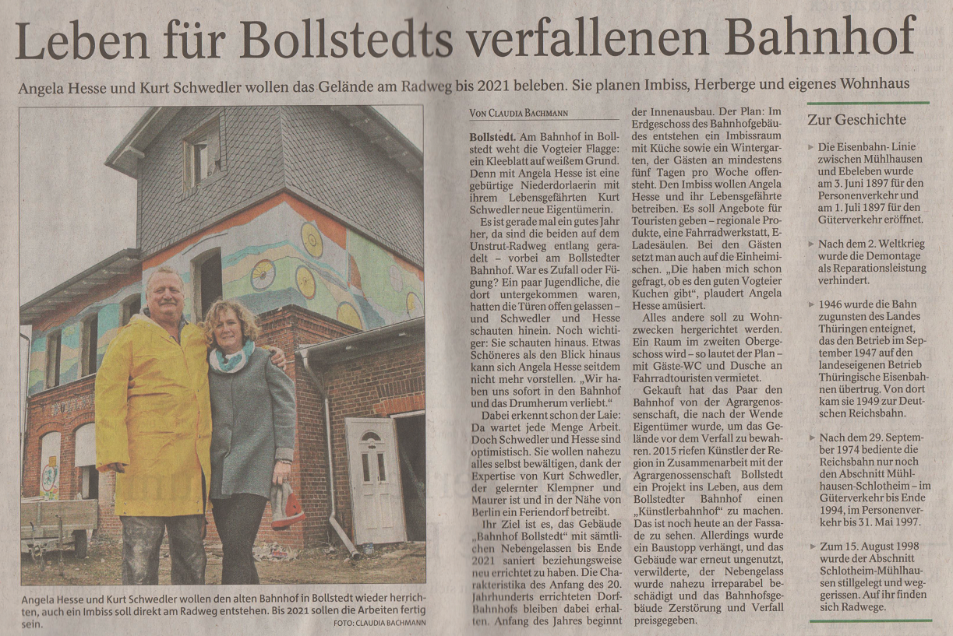
Thüringer Allgemeine 15.12.2018

Slide 23

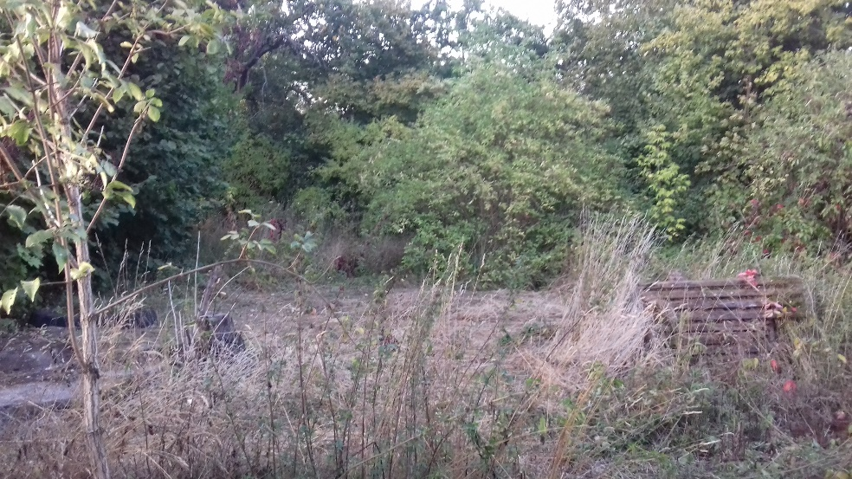
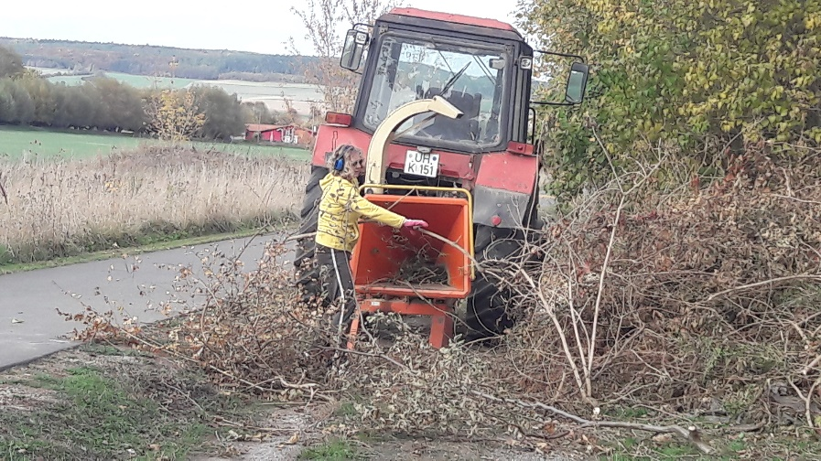


Aller Anfang ist schwer …

Slide 24





Not und Notstrom

Slide 25




Oktober 2018: Der Bagger ist da!

Slide 26



Abriss Hühnerhaus

Slide 27



Baggerreparatur á la Schwedler 17.11.2018

Slide 28





Abriss und Entsorgung
Schild einer im Garten geborgenen Tür

Slide 29


Wichtige Maßnahmen

Slide 30

Urbarmachung 2019: Kartoffeln sind drin.

Slide 31




Entkernung fertig, Wiederaufbau

Slide 32


„Windsturm Dach weggepustet“
Inschrift an Innendach-konststruktion vom Zimmergesellen
Robert Müller, der sich
am 7. April 1902 hier verewigt hat

Slide 33




Wohnzimmer

Slide 34

Manitou gräbt Klappstuhl aus …

Slide 35



Mitten im Bau soll es ein Rundbogendach sein

Slide 36



Frühjahr 2020 innere Dachspitze + Anbau
September 2020: Der Anbau wird hochgezogen

Slide 37




Sommer 2020: Fundamente für Anbauten

Slide 38



Dezember 2020: neues Chaos
Unter Fuß-bodendielen der ehemaligen Wartehalle gefunden

Slide 39


Februar 2021: Wir sind abgeschnitten

Slide 40



Bahnhof unter besonderem Schutz
Aufgenommen am 15.03.21 von Anke Groß Jetzt sind hier die Gästetoiletten, am
Danke – Anke! 06.06.2021: Unser Seegrundstück

Slide 41





Juni 2021: Lieferung Bogendach

Slide 42




Richtfest am 19.06.2021
Wir wollen gratulieren, gerichtet ist der Bau, hat Fenster und auch Türen und sieht gar stattlich aus.
Der „Hausmeister“ hat‘s gemauert, Firma Fett hat‘s überdacht, zum Schluss kam Firma Zenge und hat den Rest vom Dach gemacht.
Gott schütze nun dieses Bahnhof- Haus und alle, die da gehen ein und aus. Er schütze auch diese Tür vor Finanzamt und Gerichtsvoll-zieher.
Dann will ich meinen Spruch beenden.
Wenn nun das Glas in Scherben springt, noch einmal unser Gruß erklingt, hinaus mit Freude und Gebraus, Glück und Segen diesem Bahnhof-Haus!

Slide 43




Wir müssen ans Netz! Herbst/Winter 2021

Slide 44


Herbst/Winter 2021
Designed by
René Nordmann

Slide 45




Entwässerungsanlage Frühjahr 2022

Slide 46


Sommer 2022: Außenputz und Ofenlieferung

Slide 47




Herbst 2022: Pflastern der Terrasse

Slide 48



Frühjahr 2023: Gästetoiletten

Slide 49


Frühjahr 2023: Heizungssystem verlegen

Slide 50



Juli 2023. Rudi nistet sich bei uns ein.
Fortan wird es ernst für unseren Lothar, denn Rudi entwickelt sich zum Bahnhofs-Kampfkater.

Slide 51


OB unterstützt die Idee zur Waggonaufstellung
Im Oktober 2023 wurden die Weichen neu gestellt.

Slide 52


Herbst 2023: Gewerbeküche

Slide 53



Frühjahr 2024: Natursteinfußboden

Slide 54


Sommer 2024: Trockenlegung und Fettabscheider

Slide 55







Sommer 2024:
3 Waggons aus der Flotte des Orient-Express

Slide 56

17.09.2024: Waggons gefunden!!!
Businessplan und Förderantragstellung zum Waggonausbau

Slide 57


Fertigstellung Fassade Anbau
November 2024

Slide 58


Schienenverlegung Januar bis April 2025

Slide 59




Die Waggons kommen, 22. – 25.04.2025
Waggon 1
Waggon 2

Slide 60





Die Waggons kommen, 22. – 25.04.2025

Slide 61




Unser Dorf hat Zukunft

Slide 62

Die Waggons stehen in Reih und Glied!

Slide 63

Vielen Dank für Ihre Aufmerksamkeit.
Freundlich zur Verfügung gestellt von Heiko Groß
Auf www.bollstedt21.de finden Sie
weitere Bilder.

Slide 64

Historische Karte behandelt Wohnungsnot
Bollstedt

